Slide 1
บทที่ 7 ความรู้เบื้องต้นเกี่ยวกับการตลาด
https://d8xxy3dl0iwm6.cloudfront.net/wp-content/uploads/2016/05/20160516-mkt.jpg
https://blog.sogoodweb.com/Article/Detail/10709

Slide 2
การตลาด หมายถึง การวางแผนและการตัดสินใจเกี่ยวกับการพัฒนาผลิตภัณฑ์ การกำหนดราคา การส่งออก และการจัดจำหน่าย เพื่อให้เกิดการแลกเปลี่ยนเพื่อสร้างความ พึงพอใจให้แก่บุคคลในองค์
http://janephailin.blogspot.com/2015/10/marketer-marketing-analyst.html

Slide 3
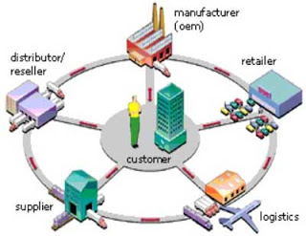
ลักษณะของการตลาด
สิ่งสำคัญที่ธุรกิจทุกธุรกิจต้องตัดสินใจ คือ การตลาด (Marketing) ซึ่งหมายถึง กลุ่มของกิจกรรมที่ออกแบบขึ้นเพื่อเร่งให้เกิดธุรกรรม โดยการสร้างสรรค์ จัดจำหน่าย ส่งเสริมการตลาด และการกำหนดราคาสสินค้า บริการ รวมถึงความคิด
http://anuchit-nuinonsee.blogspot.com/2009/09/supply-chain.html

Slide 4
การแลกเปลี่ยน
หัวใจของธุรกิจ คือ การแลกเปลี่ยน (exchange) ซึ่งหมายถึง การให้สิ่งใดสิ่งหนึ่ง (เงิน สินเชื่อ แรงงานหรือสินค้า) เพื่อให้ได้บางสิ่งบางอย่างกลับคืนมา (สินค้า บริการ หรือความคิด) ธุรกิจแลกเปลี่ยนสินค้า บริการ หรือความคิดกับเงินหรือสินเชื่อของลูกค้า

Slide 5
https://th.pngtree.com/freepng/barter_2934712.html

Slide 6
อรรถประโยชน์ทางการตลาด
อรรถประโยชน์ (Utility) หมายถึง สิ่งต่าง ๆ ที่สามารถตอบสนองความต้องการหรือความ จำเป็นของมนุษย์ได้ การตลาดสามารถสร้างอรรถประโยชน์ให้กับผู้บริโภคได้ 4 ด้าน คือ การตลาดกับการสร้างอรรถประโยชน์ให้ผู้บริโภค
1.ด้านสถานที่(Place Utility)
2.ด้านความเป็นเจ้าของ (Possession Utility)
3.ด้านรูปแบบ (Form Utility)
4.ด้านเวลา (Time Utility)

Slide 7
หน้าที่ทางการตลาด
หน้าที่ถือว่ามีบทบาททางมากที่จะทำให้สินค้าหรือบริการส่งต่อจากผู้ผลิตไปยังผู้ใช้หรือผู้บริโภค ซึ่งหน้าที่หลักของนั้นสามารถจำแนกได้ออกเป็น 8 หน้าที่ด้วยกัน
การซื้อ (buying)
การขาย (selling)
การขนส่ง (transporting)

Slide 8
หน้าที่ทางการตลาด ต่อ
การจัดเก็บ (storing)
การจัดระดับ (grading)
การเงิน (financing)
การวิจัยทางการตลาด (marketing research)
การเผชิญความเสี่ยง (risk taking)

Slide 9
แนวคิดมุ่งการตลาด (marketing concept)
แนวคิดซึ่งองค์กรต้องพยายามสร้างความพึงพอใจ โดยการตอบสนองความต้องการของลูกค้า โดยการรวมกิจกรรมต่างๆ ซึ่งจะทำให้องค์การบรรลุเป้าหมายตามที่ตั้งไว้
https://sites.google.com/site/basicseling/hnwy-thi-1

Slide 10
การพัฒนากลยุทธ์การตลาด
การพัฒนา หมายถึง การปรับปรุงเปลี่ยนแปลงให้ดีขึ้นเพื่อให้ก้าวไปข้างหน้าได้อย่างมั่นคงเหมาะสมกับสถานการณ์ การพัฒนากลยุทธ์ทางการตลาด จึงเป็นการศึกษาเพื่อให้ธุรกิจก้าวไปข้างหน้าอย่างมั่นคง เพราะว่าความมั่นคงจะมีความสำคัญมากของธุรกิจกลางหรือเล็ก
http://www.smesreport.com/column.php?id=001997

Slide 11
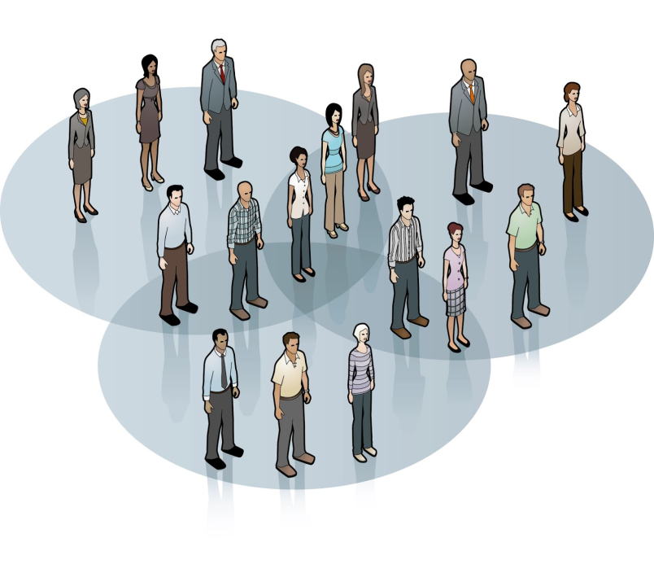
การเลือกตลาดเป้าหมาย
ตลาด (market) หมายถึงปริมาณความต้องการของบุคคลหรือกลุ่มบุคคลที่มีต่อสินค้าหรือบริการอย่างใดอย่างหนึ่ง มีความเต็มใจซื้อ และมีความสามารถในการซื้อ ขายสินค้าหรือบริการตามที่ต้องการ
http://pphungbun.blogspot.com/2015/09/blog-post_22.html

Slide 12
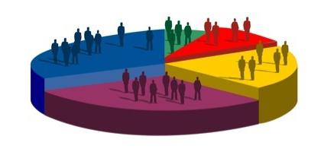
การเลือกตลาดเป้าหมาย ต่อ
การแบ่งส่วนตลาด (market segmentation) หมายถึง การกำหนดตลาดเป้าหมาย และการวางตำแหน่งทางการตลาด เพื่อความได้เปรียบทางการแข่งขัน
https://th.carolchanning.net/biznes/4091-segmentaciya-rynka-eto-neotemlemaya-chast-marketinga.html

Slide 13
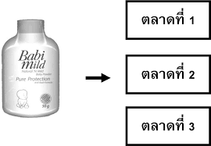
การเลือกตลาดเป้าหมาย ต่อ
แนวคิดมุ่งตลาดเฉพาะส่วน (concentration approach) คือ แนวคิดการแบ่งส่วนตลาด โดยที่บริษัททำการพัฒนากลยุทธ์การตลาดเพียงกลยุทธ์เดียว เพื่อใช้กับตลาดเพียงส่วนเดียว
https://encryptedtbn0.gstatic.com/images?q=tbn:ANd9GcTp7A0IS_YKDw37tFYEXqTKbUcTu5MytZ-0pWtXdxavXJw87gyAJA

Slide 14
การเลือกตลาดเป้าหมาย ต่อ
แนวคิดมุ่งตลาดหลายส่วน (multi segment approach) คือ แนวคิดการแบ่งส่วนตลาด โดยที่นักการตลาดตั้งเป้าหมายความพยายามไว้ที่ตลาดตั้งแต่สองส่วนขึ้นไป โดยการพัฒนากลยุทธ์การตลาดเฉพาะสำหรับตลาดแต่ละส่วน
https://positioningmag.com/1152669

Slide 15
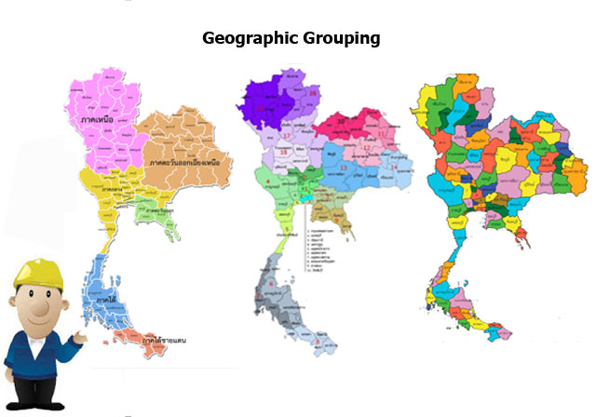
การเลือกตลาดเป้าหมาย ต่อ
หลักเกณฑ์พื้นฐานสำหรับการแบ่งส่วนตลาด (bases for segmenting markets) ธุรกิจสามารถแบ่งส่วนตลาดตามตัวแปรดังนี้
http://ioklogistics.blogspot.com/2018/01/consumer-behavior-and-market.html

Slide 16
การเลือกตลาดเป้าหมาย ต่อ
1.ลักษณะทางประชากรศาสตร์ (demographic)
https://pimkans.wordpress.com/2013/09/17/%E0%B8%81%E0%B8%B2%E0%B8%A3%E0%B8%AA%E0%B8%B3%E0%B8%A3%E0%B8%A7%E0%B8%88%E0%B8%9E%E0%B8%A4%E0%B8%95%E0%B8%B4%E0%B8%81%E0%B8%A3%E0%B8%A3%E0%B8%A1%E0%B9%81%E0%B8%A5%E0%B8%B0%E0%B8%84%E0%B8%A7%E0%B8%B2/

Slide 17
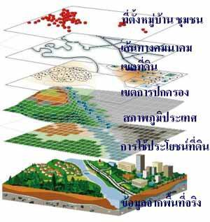
การเลือกตลาดเป้าหมาย ต่อ
2.ลักษณะทางภูมิศาสตร์ (geographic)
http://www.gisthai.org/about-gis/gis.html

Slide 18
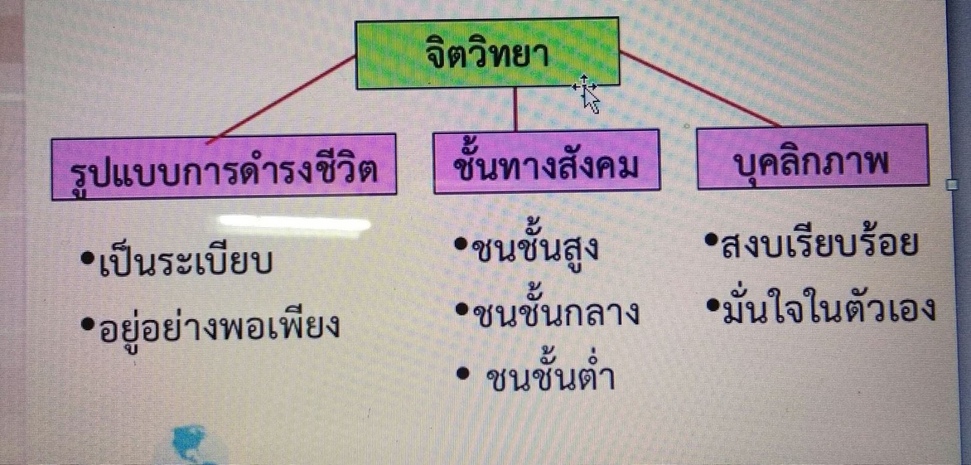
การเลือกตลาดเป้าหมาย ต่อ
3.ลักษณะทางจิตวิทยา (psychographic)
https://www.slideshare.net/rungtiwasalakan/stp-73349255

Slide 19
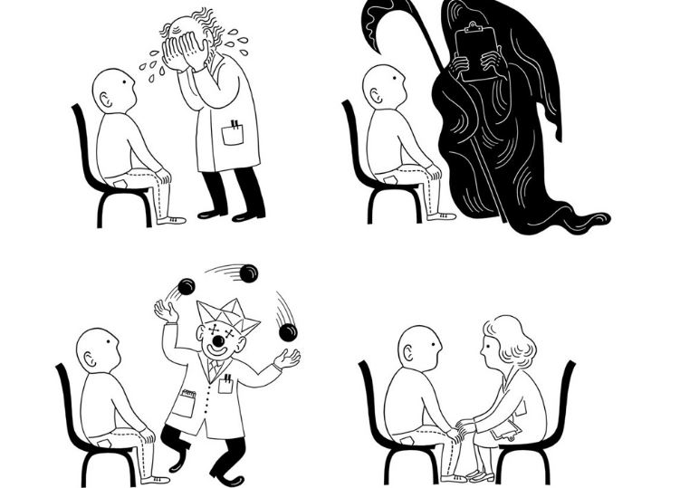
การเลือกตลาดเป้าหมาย ต่อ
4.ลักษณะทางพฤติกรรมศาสตร์ (behavioristic)
https://zvaigznutulks.lv/rakstura-ipasibas-un-kaites-uzzini-kurai-ipasibai-atbilst-slimibas/39598

Slide 20
การพัฒนาส่วนประสมการตลาด
1)ผลิตภัณฑ์ (Product) เป็นสิ่งที่ธุรกิจนำเสนอขายให้แก่ผู้บริโภคหรือตลาด เพื่อให้เกิดความสนใจและต้องการเป็นเจ้าของที่จะนำมาใช้หรือบริโภค
2) ราคา (Price) เป็นมูลค่าในการแลกเปลี่ยนซื้อขายผลิตภัณฑ์ และเป็นสิ่งที่ผู้บริโภคใช้พิจารณาประกอบการตัดสินใจซื้อ

Slide 21
การพัฒนาส่วนประสมการตลาด ต่อ
3) การจัดจำหน่าย (Place) เป็นโครงสร้างของช่องทางการจัดจำหน่าย (Channel of Distribution) ที่ประกอบด้วยสถาบันและกิจกรรมต่าง ๆ ที่จะนำผลิตภัณฑ์ออกสู่ตลาดเป้าหมาย
4) การส่งเสริมการตลาด (Promotion) เป็นกิจกรรมต่าง ๆ ที่ช่วยในการจัดจำหน่ายผลิตภัณฑ์ และเป็นการแจ้งให้ผู้บริโภคทราบว่ามีผลิตภัณฑ์ออกจำหน่ายในตลาด

Slide 22
การวิจัยทางการตลาดและระบบสารสนเทศ
การวิจัยการตลาด (marketing research) กระบวนการที่กระทำอย่างเป็นระบบ และมีวัตถุประสงค์เพื่อให้ได้ข้อมูลเกี่ยวกับลูกค้าที่มีศักยภาพ เพื่อเป็นแนวทางในการตัดสินใจทางการตลาด
http://www.coachtawatchai.org/2014/03/6_18.html

Slide 23
การวิจัยทางการตลาดและระบบสารสนเทศ
ข้อมูลปฐมภูมิ (primary data) ข้อมูลทางการตลาด ซึ่งสังเกต จดบันทึก และรวบรวม โดยตรงจากผู้ตอบ
ข้อมูลทุติยภูมิ (secondary data) ข้อมูลที่รวบรวมจากภายในและภายนอกองค์กร เพื่อเป้าหมายบางประการ ซึ่งมิใช่การเปลี่ยนแปลงสถานการณ์ในปัจจุบัน

Slide 24
พฤติกรรมการซื้อ
http://www.bltbangkok.com/CoverStory/%E0%B8%88%E0%B8%B8%E0%B8%94%E0%B8%81%E0%B8%A3%E0%B8%B0%E0%B9%81%E0%B8%AA%E0%B8%95%E0%B8%A5%E0%B8%B2%E0%B8%94%E0%B9%80%E0%B8%88%E0%B8%B2%E0%B8%B0%E0%B8%9E%E0%B8%A4%E0%B8%95%E0%B8%B4%E0%B8%81%E0%B8%A3%E0%B8%A3%E0%B8%A1%E0%B8%9C%E0%B8%B9%E0%B9%89%E0%B8%9A%E0%B8%A3%E0%B8%B4%E0%B9%82%E0%B8%A0%E0%B8%84

Slide 25
ตัวแปรทางจิตวิทยาที่มีผลต่อพฤติกรรมการซื้อ
การรับรู้ (perception) กระบวนการที่บุคคลใช้ในการเลือก จัดระเบียบ และตีความข่าวสารที่ได้รับ โดยอาศัยความรู้สึกของบุคคลนั้น
การจูงใจ(motivation)แรงขับเคลื่อนภายในกำหนดพฤติกรรมของบุคคลในการมุ่งสู่เป้าหมาย
การเรียนรู้ (learning) การเปลี่ยนแปลงพฤติกรรมของบุคคล โดยมีพื้นฐานมาจากข้อมูลและประสบการณ์
ทัศนคติ (attitude) ความรู้และความรู้สึกด้านบวกและลบเกี่ยวกับสิ่งใดสิ่งหนึ่ง
บุคลิกภาพ (personality) ลักษณะเด่นของบุคคล เช่น คุณลักษณะ ทัศนคติ และนิสัย

Slide 26
ตัวแปรทางจิตสังคมที่มีผลต่อพฤติกรรมการซื้อ
บทบาททางสังคม(social roles) ความคาดหวังของบุคคลตามสถานภาพที่เป็นอยู่ ซึ่งแต่ละบทบาทมีผลกระทบต่อพฤติกรรมการซื้อ ดังนั้นพฤติกรรมการซื้อของแต่ละบุคคลได้รับอิทธิพลจากความคิดและประสบการณ์จากครอบครัวและคนรอบข้างจากบทบาทต่างๆ
https://blog.sogoodweb.com/Article/Detail/10745

Slide 27
ตัวแปรทางจิตสังคมที่มีผลต่อพฤติกรรมการซื้อ (ต่อ)
กลุ่มอ้างอิง (reference groups) กลุ่มของคนที่ผู้ซื้อพยายามเลียนแบบ รวมถึงค่านิยมหรือความคิดที่ถูกนำไปใช้
ชนชั้นทางสังคม (social classes) การจัดระดับบุคคลให้อยู่ในฐานะที่ได้รับความเชื่อถือระดับสูงหรือระดับต่ำ
วัฒนธรรม (culture) การรวบรวม รูปแบบพฤติกรรมของมนุษย์ซึ่งเป็นที่ยอมรับ รวมถึงความคิด คำพูด ความเชื่อ การกระทำ และวัตถุที่มนุษย์ทำขึ้น

Slide 28
สภาพแวดล้อมทางการตลาด
แรงขับด้านการเมือง กฎหมาย และกฎระเบียบ ตัวบทกฎหมาย การตีความทางกฎหมาย และการกระทำทางการเมืองของกลุ่มผู้เกี่ยวข้องกับธุรกิจ
แรงขับทางสังคม มติมหาชนและทัศนคติของมวลชนเกี่ยวกับเรื่องต่างๆ
แรงขับด้านการแข่งขันและเศรษฐกิจ ความสัมพันธ์เชิงแข่งขัน การว่างงาน อำนาจซื้อ และสภาพเศรษฐกิจทั่วไป
แรงขับด้านเทคโนโลยี ความก้าวหน้าของคอมพิวเตอร์และเทคโนโลยีอื่นๆ

Slide 29
จบการนำเสนอ

